Slide 1
Детское экспериментирование
Баширова А.К., воспитатель
АУ ДОУ ДСОВ №1 «Колокольчик» города Радужный

Slide 2
Что такое эксперимент?
Эксперимент или опыт – особый вид наблюдения, организованный в специально созданных условиях.
А.И. Васильева

Slide 3
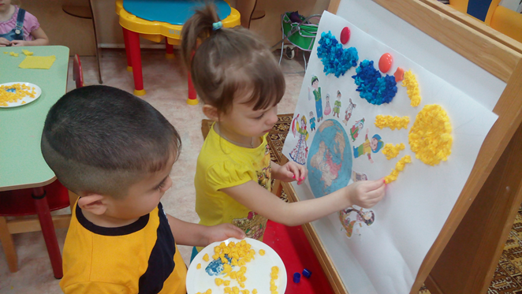
Опыты с бумагой в рамках «Дня юных художников»
Задача: сформировать представление о свойствах бумаги.
(писчая, картон, наждачная, салфеточная и др.)

Slide 4
Что такое пластилин, из чего он делается? Что можно сделать из пластилина?

Slide 5
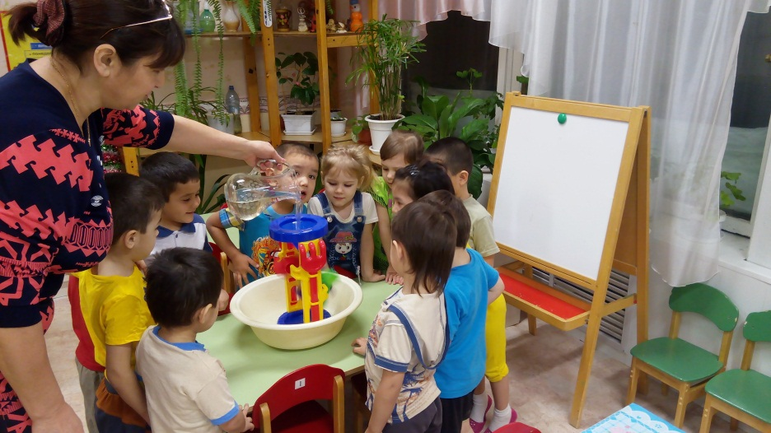
Опыт «Водяная мельница» в рамках Дня воды
Задача: сформировать представление о некоторых
свойствах воды

Slide 6
Задача: объяснить детям действие магнитных сил.
Что такое магнит и как он рисует?
Игра «Рыболов»
(с магнитом)

Slide 7
Эксперимент «Что такое ветер?»
Прозрачные пузырьки – это и есть воздух, его мы увидели глазами.
Имеет ли воздух цвет?
Он бесцветен и прозрачен.
Вывод: воздух есть повсюду, его можно увидеть.

Slide 8
Опыты с песком и глиной
Задача: выяснить схожесть и различия песка и глины.
Внимание! Во время проведения опыта не следует забывать о безопасности детей.

Slide 9
Экспериментальная деятельность побуждает у детей умения сравнивать, сопоставлять, устанавливать причинно –следственные связи. В процессе эксперимента ребенок занят не только глубоким умственным поиском, но и происходят развитие логического мышления, расширение интересов, воспитание активного и правильного отношения к объектам и явлениям природы и формируются определенные качества личности и духовный мир ребенка.

Slide 10
В центре экспериментирования нашей группы «живет» постоянный персонаж «Знайка».
Благодаря этому персонажу дети узнают много интересного, усваивают прочные знания, стремятся к новым открытиям.
И наша задача – создать условия для развития их личностных, физических и интеллектуальных качеств посредством познавательно-исследовательской деятельности.

Slide 11
Благодарю за внимание!

